Slide 1

Метрики.
Как измерить качество?

Slide 2
LABEL
BUTTON
HEADER
INPUT
SLIDER
FOOTER
placeholder
TAB
RADIO BUTTON
TEXT AREA
Dropdown menu
DROPDOWN LIST
CHECKBOX
POPUP
CONFIRMATION MESSAGE
ERROR MESSAGE
DATE PICKER

Slide 3
Качество?

Slide 4

Многомерность качества

Slide 5
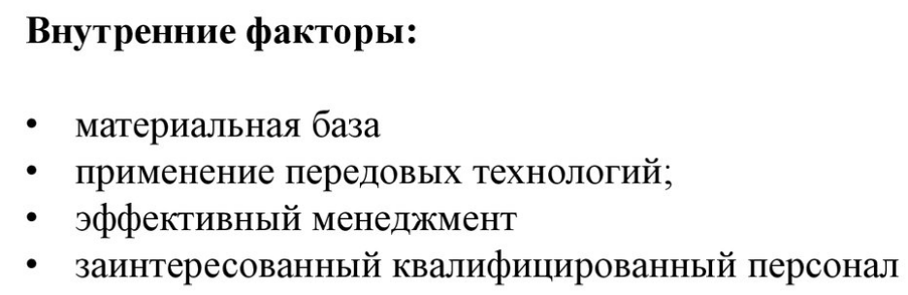
Факторы влияющие на качество продукта

Slide 6
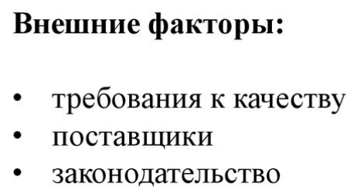
Факторы влияющие на качество продукта

Slide 7

Вклад в качество может увеличить прибыль

Slide 8

Качество измеряемая величина

Slide 9
Характеристики
качества?

Slide 10
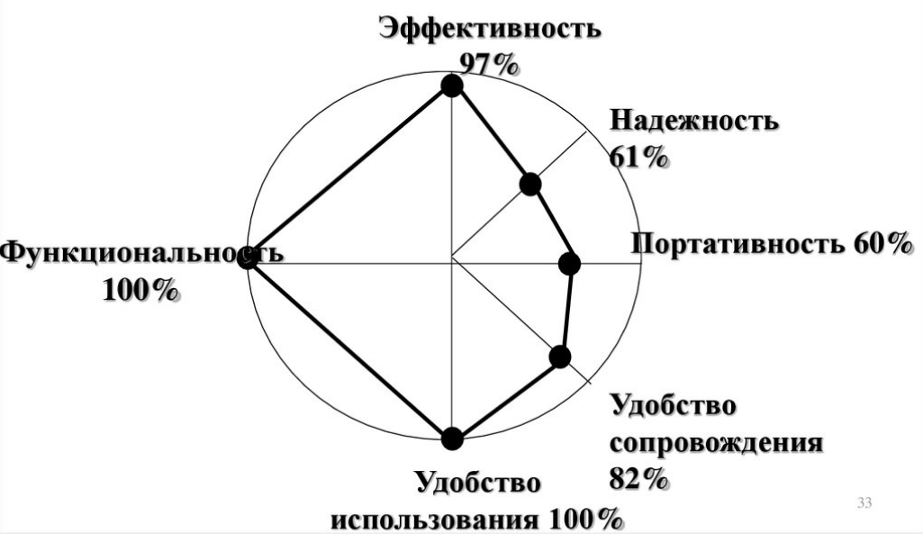
Пример графического изображения качества

Slide 11
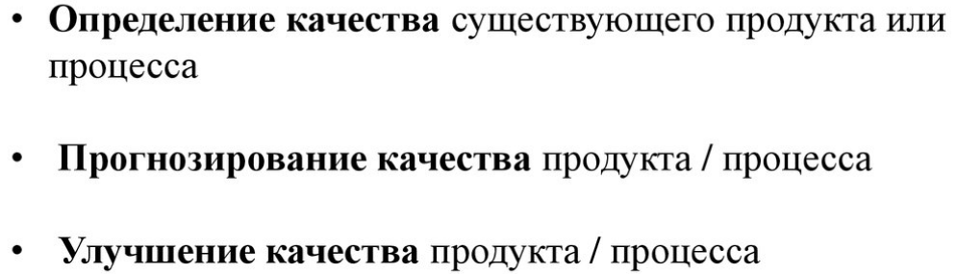
Зачем измерять?

Slide 12
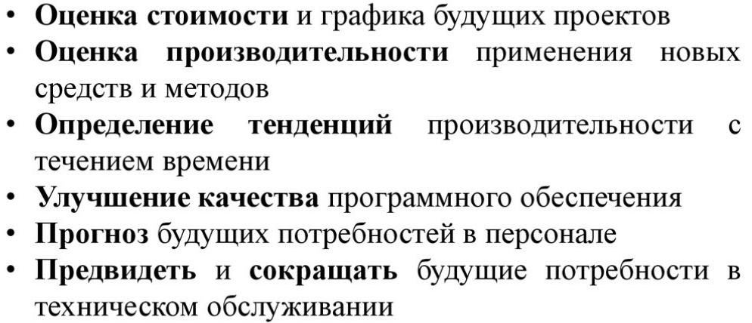
Мотивация для метрик

Slide 13
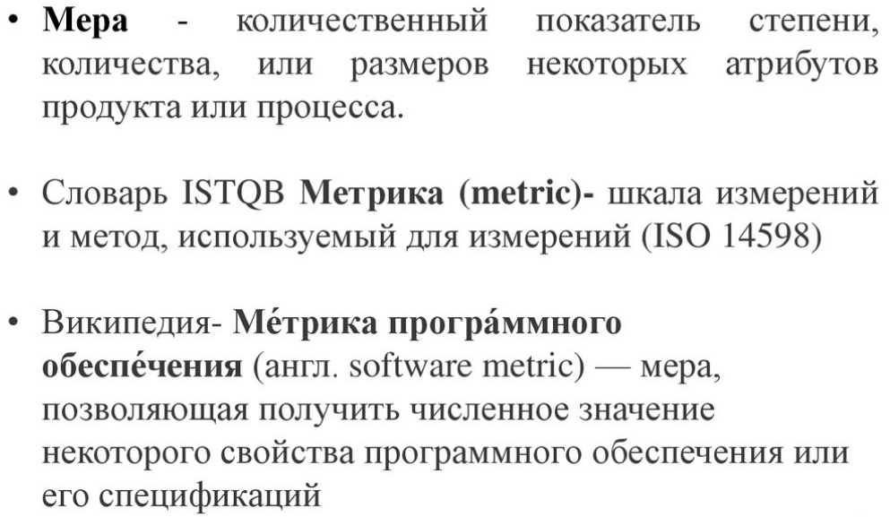
Мера и метрика

Slide 14
Зачем нужен свой набор метрик.
Определение цели метрик:
- Для корректировки процесса;
- Для корректировки временных процессов;
- Для анализа результатов;
- Для ответов на вопросы начальства.

Slide 15
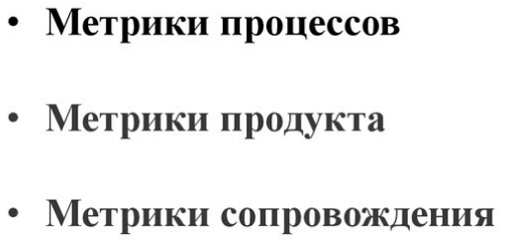
Классификация метрик

Slide 16
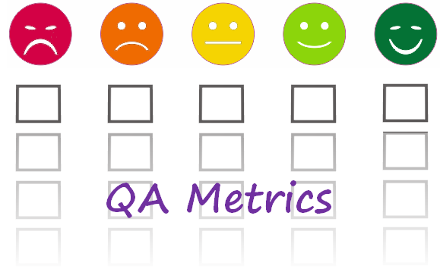

Slide 17
Группа 1 - Требования к разрабатываемому ПО:
Эта группа метрик позволит оценить, насколько мы проработали требования (user story) к ПО, определить уязвимые места и наиболее сложные, потенциально проблемные фичи ПО, понять, где требуется особый контроль:

Slide 18

Группа 1 - Требования к разрабатываемому ПО:
1. Тестовое покрытие требования
Иными словами, это количество тестов на 1 требование.
Назначение метрики: выявить слабые места в тестовом покрытии, подсветить риски.

Slide 19
Группа 1 - Требования к разрабатываемому ПО:
2. Коэффициент стабильности требований
Назначение метрики: показать, как много уже реализованных требований приходиться переделывать от релиза к релизу при разработке новых фич.

Slide 20
Группа 2 - Качество разрабатываемого продукта:
Как следует из названия, эта группа метрик демонстрирует качество ПО, а также и качество самой разработки.

Slide 21
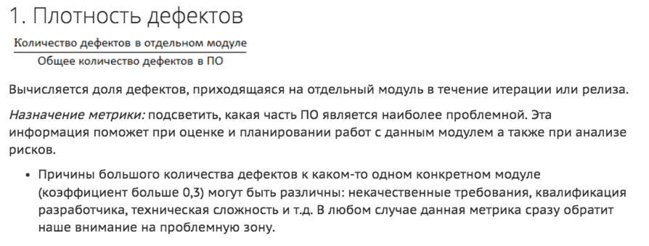
Группа 2 - Качество разрабатываемого продукта:

Slide 22
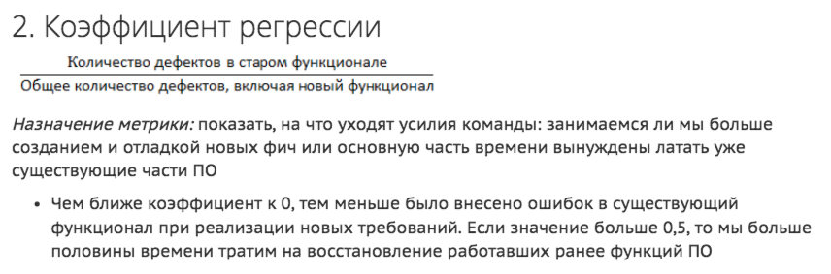
Группа 2 - Качество разрабатываемого продукта:

Slide 23
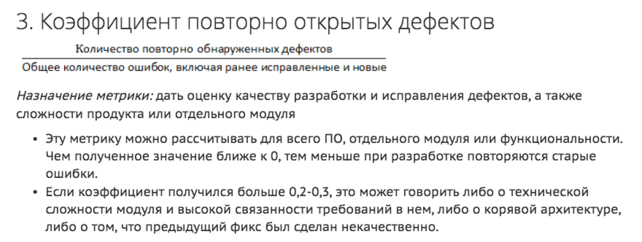
Группа 2 - Качество разрабатываемого продукта:

Slide 24
Группа 3 - Качество работы команды тестирования:
Задача этого набора метрик оценить насколько качественно тестировщики выполняют свои задачи, определить уровень компетенций и зрелости команды QA. Обладая таким набором показателей можно сравнивать команду с ней же самой в разные моменты времени или с другими, внешними группами тестирования.

Slide 25
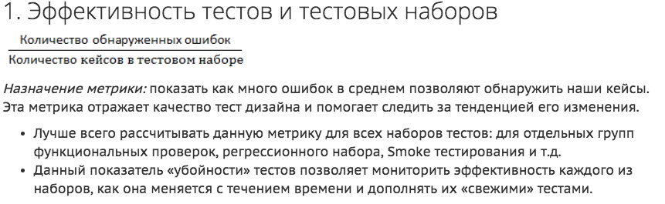
Группа 3 - Качество работы команды тестирования:

Slide 26
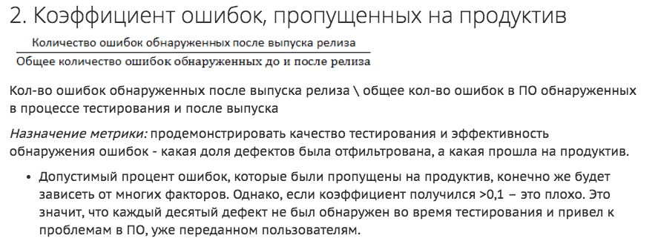
Группа 3 - Качество работы команды тестирования:

Slide 27
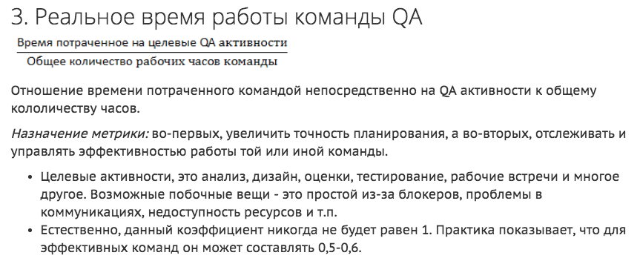
Группа 3 - Качество работы команды тестирования:

Slide 28
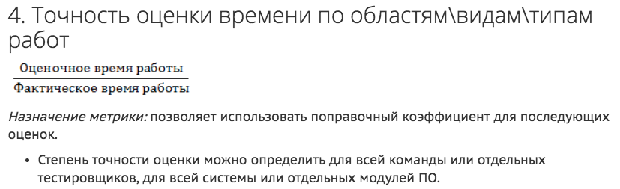
Группа 3 - Качество работы команды тестирования:

Slide 29
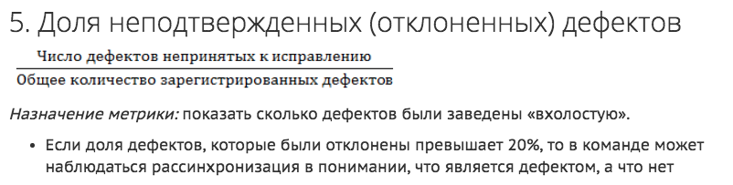
Группа 3 - Качество работы команды тестирования:

Slide 30
Блок схемы

Slide 31


Блок схемы
Начало/конец.
Эту фигуру следует использовать для представления первого и последнего этапа процесса.
Процесс.
Эта фигура представляет этап процесса.

Slide 32

Блок схемы
Данные.
Эта фигура указывает, что данные поступают в процесс или покидают его. Также эта фигура может представлять материалы. Иногда ее называют фигурой "Ввод/Вывод".
Условие.
Эта фигура означает этап выбора варианта действий, обычно ДА/НЕТ или True/False.

Slide 33
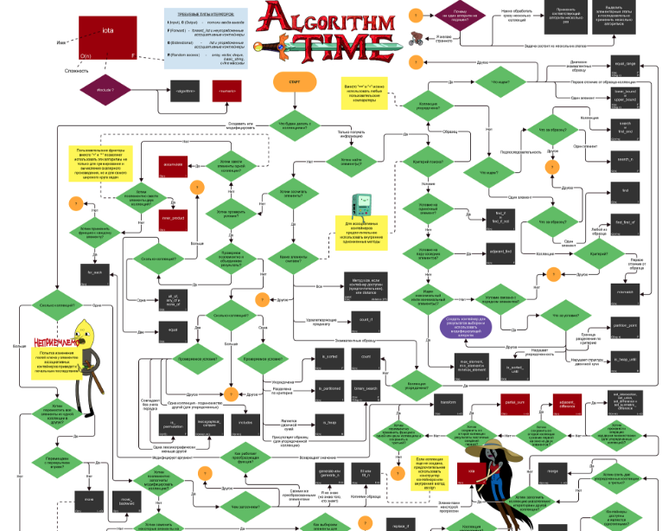

Slide 34
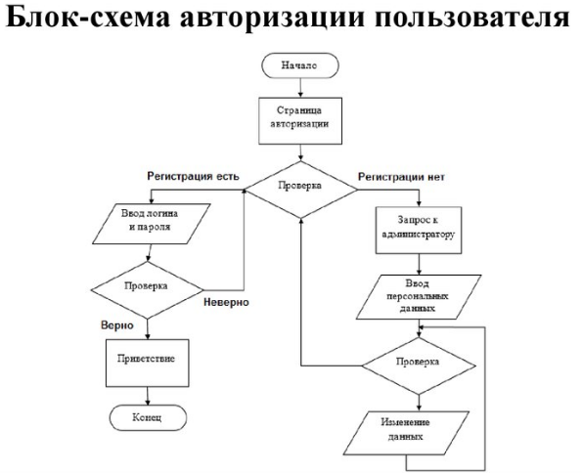

Slide 35
Домашнее задание
Создание простой блок-схемы
Создать одну любую блок схему по любому процессу

